Slide 1

Deloitte Data Literacy
Projeto Integrador II
Março de 2022.

Slide 2
Projeto Integrador II
Agenda
1
Equipe
Contexto
Metodologia
Resultados
Considerações Finais

Slide 3



Projeto Integrador II
Equipe
1
Sabrina Bernardo
Consultora Sênior
Tax – Indirect Tax
São Paulo/SP
Flaviana Silverio
Consultora Sênior
Tax – Indirect Tax
Belo Horizonte/MG
André Fernandes
Gerente
Tax – Indirect Tax
Curitiba/PR

Slide 4
Projeto Integrador II
Contexto
1
Objetivo do Projeto: empregar os conhecimentos adquiridos durante o programa Data Literacy da Gama Acadamy com objetivo de manusear dados brutos e transformá-los em informação.
Dados Brutos
Tecnologia
Resultado
SQL
POWER BI
Base Brasil.csv
Base Births.csv
Informação
Decisão

Slide 5
Projeto Integrador II
Metodologia de Trabalho
1
1. Importação das bases no SQL
- Base Brasil – Formato.csv
- Base Births – Formato.csv
2. Limpeza das Bases
- Formatação dos campos - Exclusão de informações inválidas
3. Análise dos Dados
- 04 questões Base Brasil
- 05 questões Base EUA
4. Elaboração da Visibilidade
Utilização da Ferramenta Power BI para apresentação dos resultados

Slide 6
Projeto Integrador II
Metodologia de Trabalho
Base Brasil.csv
Qual é o sexo biológico que nasce mais a cada década passada?
Qual o sexo biológico com população em cada década?
Qual o sexo biológico com maior população de idosos de 80 anos ou mais?
Qual a expectativa de vida por década?
Base Births.csv
Em qual ano houve mais nascimentos?
Em qual ano teve menos nascimentos?
Qual ano teve mais nascimentos do sexo feminino?
Qual ano teve mais nascimentos do sexo masculino?
Qual mês de qual ano teve mais nascimentos?

Slide 7
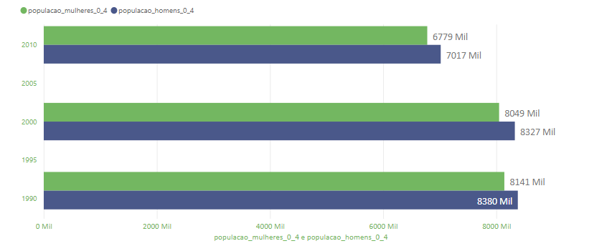
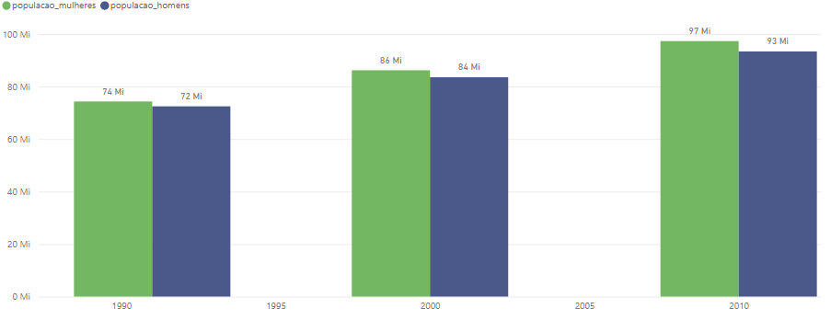
Projeto Integrador II
Resultados – Base Brasil
1) Qual é o sexo biológico que nasce mais a cada década passada?
2) Qual o sexo biológico com população em cada década?
Como podemos observar da leitura do gráfico abaixo, em todas as décadas (1990, 2000 e 2010) o sexo biológico que mais nasce é o masculino, visto ser o sexo com mais população da faixa etária de 0 a 4 anos.
Como podemos observar da leitura do gráfico abaixo, em todas as décadas (1990, 2000 e 2010) o sexo biológico que com maior população é o sexo feminino.
Comando SQL
Comando SQL
SELECT ano, populacao_homens_0_4, populacao_mulheres_0_4 FROM brasil
SELECT ano, populacao_homens, populacao_mulheres from brasil

Slide 8
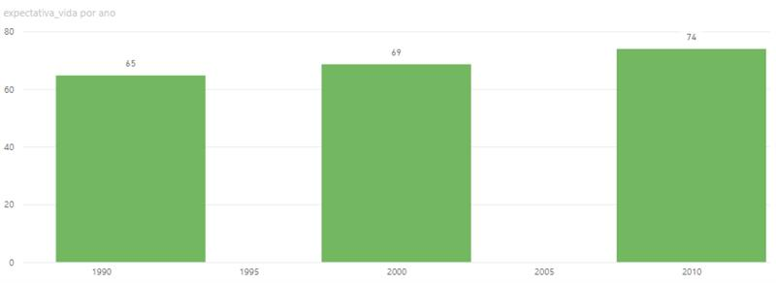
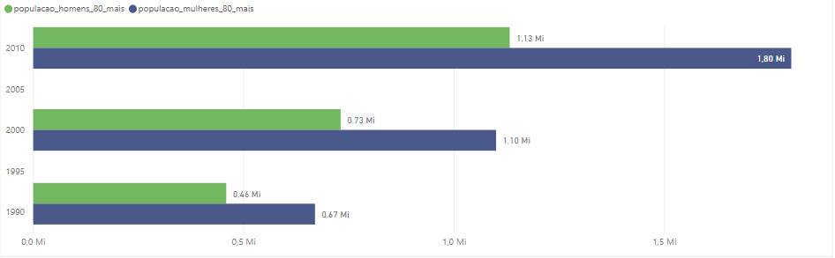
Projeto Integrador II
Resultados – Base Brasil
3) Qual o sexo biológico com maior população de idosos de 80 anos ou mais?
4) Qual a expectativa de vida por decada?
Como podemos observar da leitura do gráfico abaixo, em todas as décadas (1990, 2000 e 2010) o sexo biológico com maior população na faixa etária de 80 anos ou mais é sexo feminino.
Como podemos observar da leitura do gráfico abaixo, as expectativas para as décadas de 1990, 2000 e 2010 são, respectivamente, 65, 69 e 74 anos.
Comando SQL
Comando SQL
SELECT ano, populacao_homens_80_mais, populacao_mulheres_80_mais from brasil
SELECT ano, expectativa_vida from brasil

Slide 9
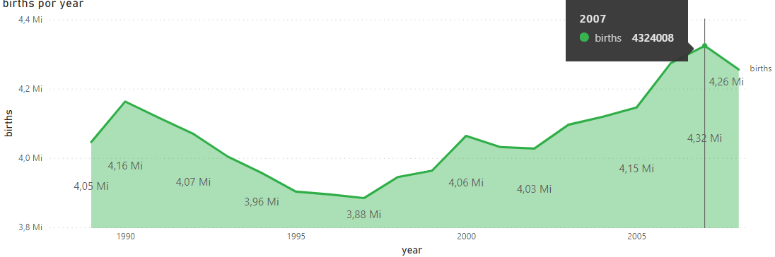
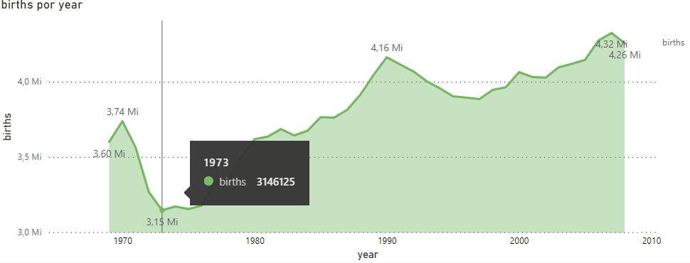
Projeto Integrador II
Resultados – Base Births
1) Em qual ano houve mais nascimentos?
2) Qual ano teve menos nascimentos?
Como podemos observar da leitura do gráfico abaixo, o ano de 2007 foi o que apresentou a maior quantidade nascimentos, para o período de 1969 a 2008.
Como podemos observar da leitura do gráfico abaixo, o ano de 1973 foi o que apresentou a menor quantidade de nascimentos, para o período de 1969 a 2008.
Comando SQL
Comando SQL
SELECT year, SUM(births) FROM births
GROUP BY year
ORDER by SUM(births) DESC;
SELECT year, SUM(births) FROM births
GROUP BY year
ORDER by SUM(births) ASC;

Slide 10
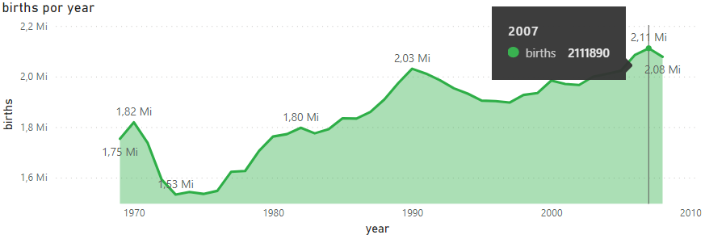
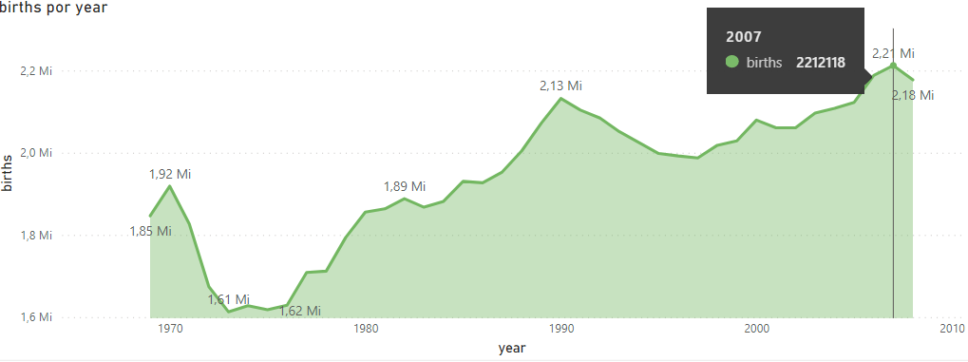
Projeto Integrador II
Resultados – Base Births
3) Qual ano teve mais nascimentos do sexo feminino?
4) Qual ano teve mais nascimentos do sexo masculino?
Como podemos observar da leitura do gráfico abaixo, o ano de 2007 foi o que apresentou a maior quantidade nascimentos de pessoas do sexo feminino, para o período de 1969 a 2008.
Como podemos observar da leitura do gráfico abaixo, o ano de 2007 foi o que apresentou a maior quantidade nascimentos de pessoas do sexo masculino, para o período de 1969 a 2008.
Comando SQL
Comando SQL
SELECT year, gender, SUM(births) FROM births
WHERE gender = 'F'
GROUP BY year, gender
ORDER by SUM(births) DESC;
SELECT year, gender, SUM(births) FROM births
WHERE gender = 'M'
GROUP BY year, gender
ORDER by SUM(births) DESC;

Slide 11
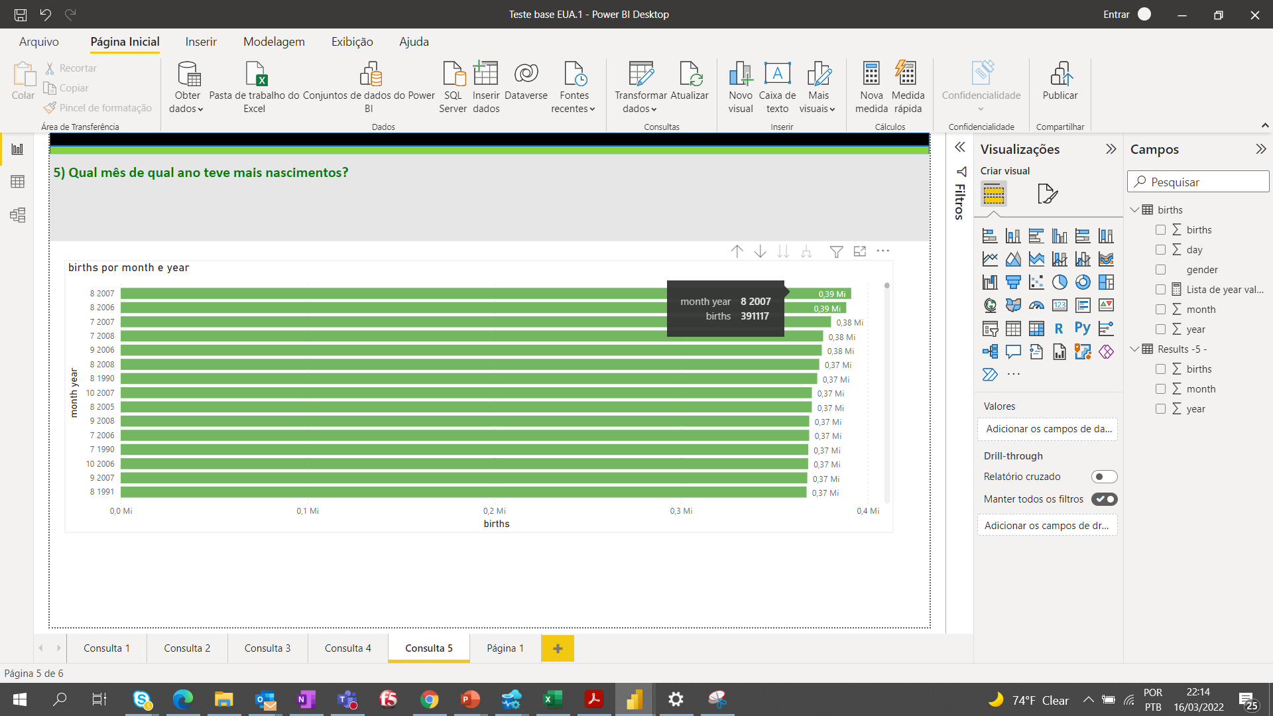
Projeto Integrador II
Resultados – Base Births
5) Qual mês de qual ano teve mais nascimentos?
Como podemos observar da leitura do gráfico abaixo, o mês de agosto do ano de 2007 foi o que apresentou a maior quantidade nascimentos, para o período de 1969 a 2008.
Comando SQL
SELECT year, month, SUM(births) FROM births
GROUP BY year, month
ORDER by SUM(births) DESC;

Slide 12
Projeto Integrador II
Considerações Finais
Pontos de Dificuldade
Uso da Tecnologia:
Importação da base para o SQL
Limpeza da base no SQL
Funcionalidades Power BI
2) Mindset das Análises:
Adaptação a formato diferente
do excel para realização das análises
e confrontos
Pontos Assertivos
Agilidade:
Preparação das bases
Análises como mais agilidade
2) Assertividade
Execução das análises com assertividade e menor propensão a erros humanos
Link Github: https://github.com/SbrnBernardo/Sabrina-Bernado/upload/main

